Slide 1
Августовское педагогическое совещание работников образования Невьянского городского округа
Управление образования Невьянского городского округа
Развитие муниципальной системы образования в контексте основных стратегических ориентиров
Российского образования:
качество, наставничество, воспитание,
профессиональная ориентация
Невьянск 2023

Slide 2
Доступность дошкольного образования
Всего детей в возрасте от 0 до 7 лет в Невьянском ГО - 2496
Из них организовано в ДОУ - 2143:
от 3 до 7 лет - 1641 человек
(доступность дошкольного образования для детей с 3 до 7 лет – 100%);
от 1 до 3 лет - 493 человека
(доля детей от 1 года до 3 лет, получающих дошкольное образование от общего количества, проживающих на территории муниципалитета – 61%).
Открыты группы для маленьких детей:
С 1 года 3 мес . – д/с. с. Аятское
С 1 года 2 мес. - д/с№ 22 «Калинка» и №28 «Ягодка»
С 1 года - д/с № 12 «Белочка», №16 «Рябинка», №36 «Радуга» , №39 «Родничок»
С 9 месяцев -д/с 1 «Карусель»

Slide 3
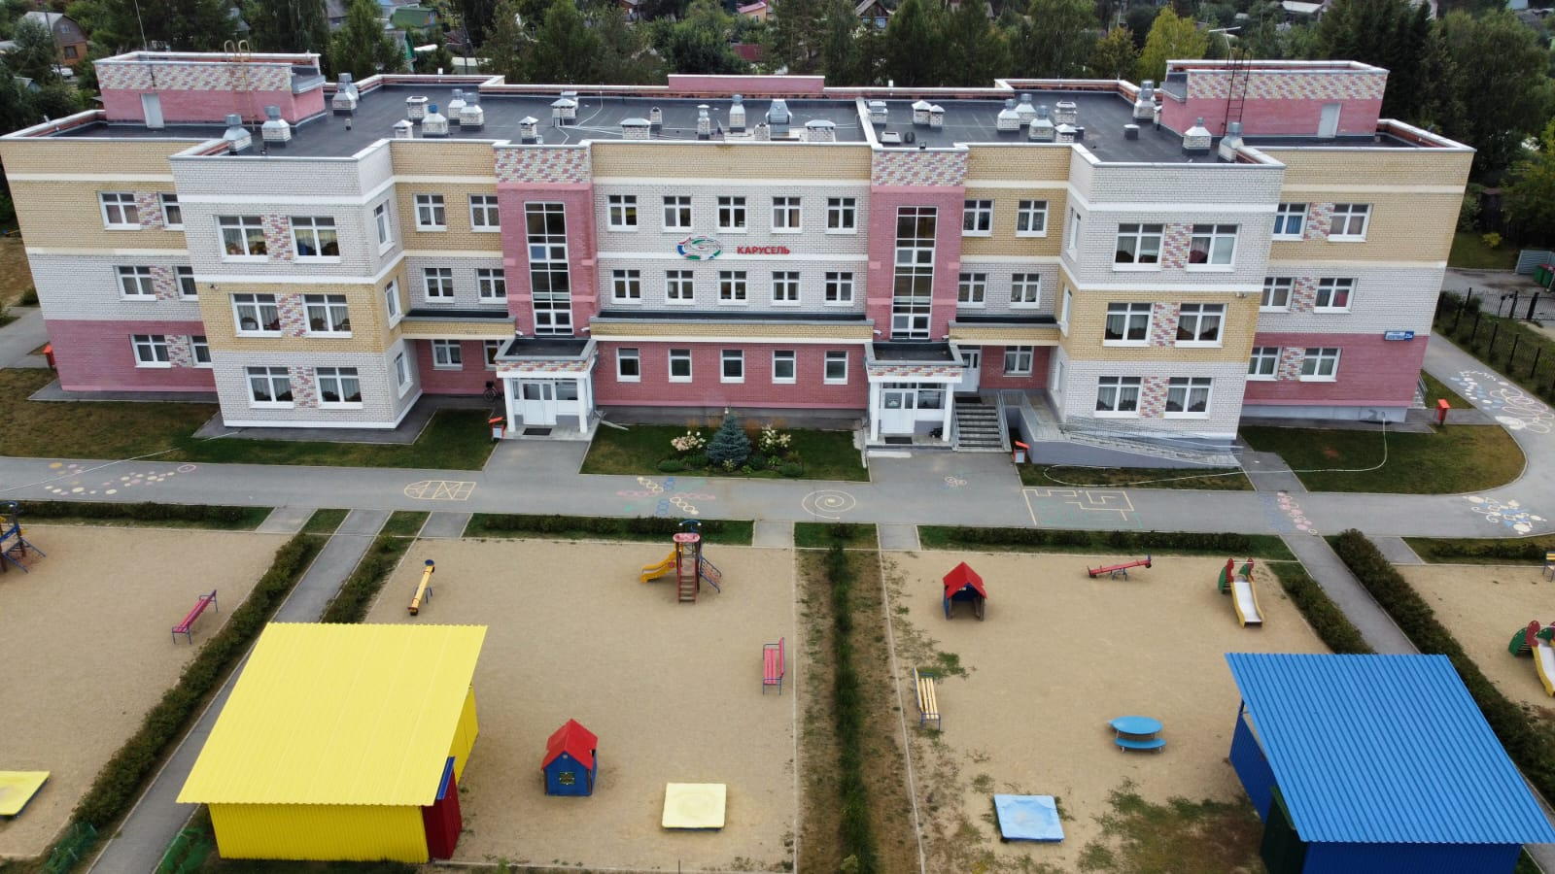
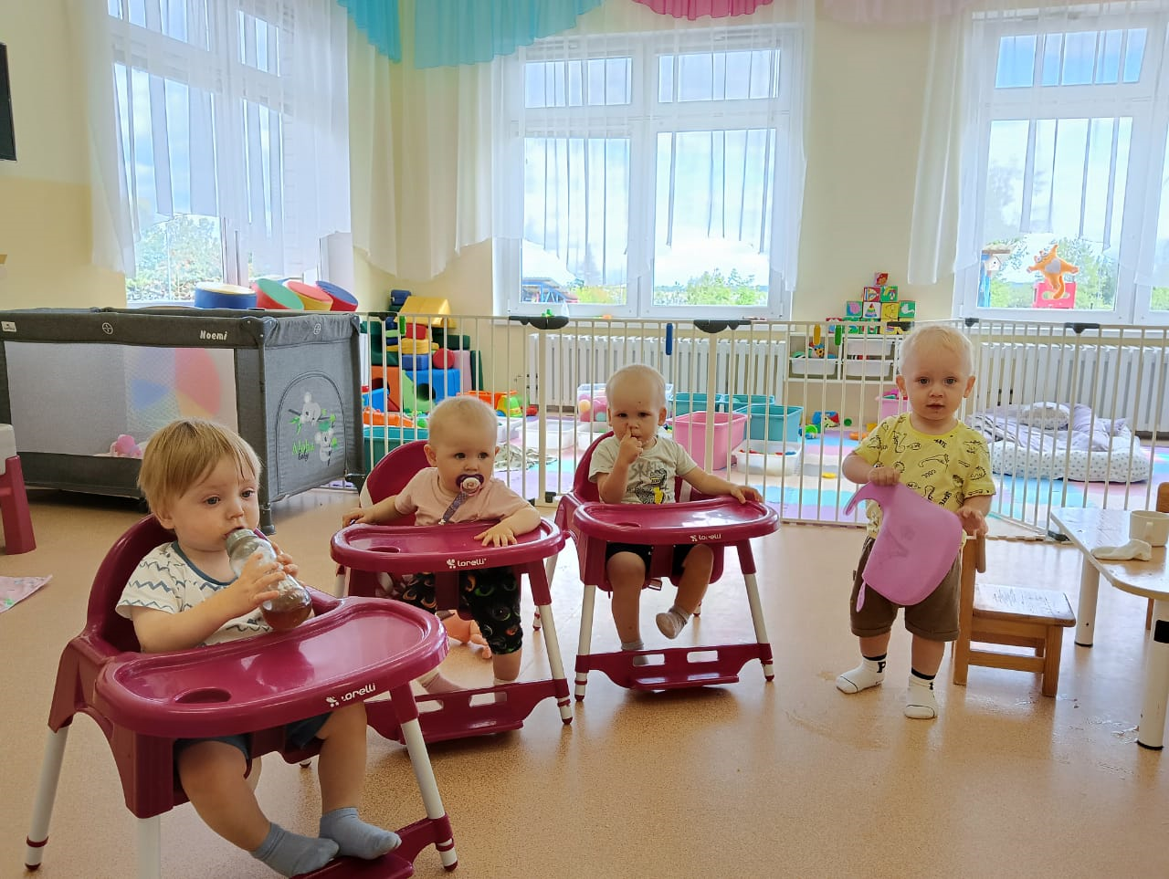
Доступность дошкольного образования

Slide 4
Образовательные учреждения Невьянского городского округа
Новейшая эра:
МБОУ ООШ п. Таватуй НГО
2014 г. - МАДОУ детский сад № 1
МАОУ СОШ №6 г. Невьянска
4 группа 1970-1980 годы:
1973 г. –д/с в с. Шайдуриха
1975 г.- МАДОУ детский сад № 13
1974, 1987 г.- МАДОУ детский сад № 39
1978 г. - МАОУ СОШ п. Цементный
1978 г. - МАДОУ детский сад № 36
1979 г. - МБОУ СОШ с. Конево
1980 г. - МБДОУ д/с №44
1983 г. - МБОУ СОШ п. Ребристый
1984 г. – МБОУ СОШ №5 г. Невьянска
1984 г. - МАДОУ детский сад №16
1986 г. - МБОУ СОШ п.Аять
1986 г. - МБДОУ д/с № 12
1987 г. – МБОУ СОШ с.Аятское
1986 г. - МБДОУ НГО детский сад №28
1992 г. – МБДОУ д/c № 22
1 группа – более 100 лет:
середина 19 века - МБОУ ДО ДЮСШ
1905 г. – МБОУ СОШ № 1 Невьянского ГО
1917 г. - корпус 2 д/с 44
МБОУ ДО СЮН НГО
2 группа - более 85 лет:
1936 г. – МБОУ СОШ №3 НГО
1939 г. – МАОУ СОШ № 2
3 группа - от 70 до 85 лет:
1953 г. - МБДОУ детский сад № 6
1956 г. – МБОУ СОШ п. Калиново
1962 г. – МБОУ СОШ №4
1969 г. – МАОУ СОШ с. Быньги

Slide 5
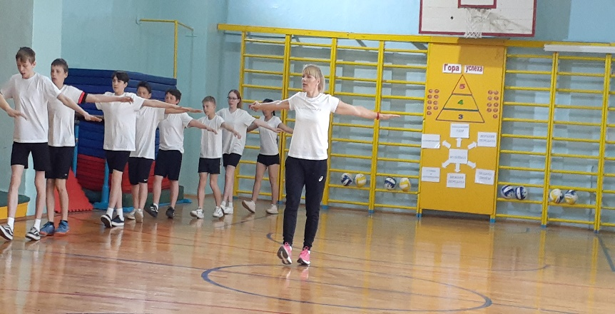
Муниципальная программы «Развитие системы образования Невьянского городского округа до 2027 года» (с изменениями)
Всего в 2023 году для проведения текущих ремонтов, в том числе на исполнение предписаний, представлений, предостережений и иных актов реагирования государственных надзорных органов, решений судов в отношении муниципальных образовательных учреждений, подведомственных управлению образования Невьянского городского округа
в начале 2023 года - 21 019 702 рубля
в период с февраля по июль 2023 года было распределено еще 3 938 552,75 рубля для устранения вновь появившихся предостережений и предписаний

Slide 6
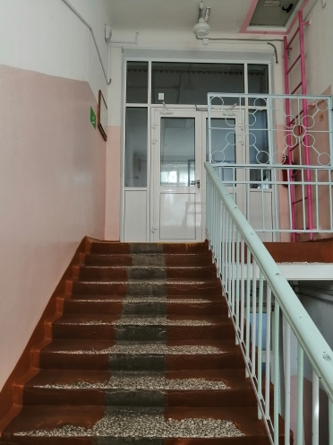
По исполнению предписаний Госпожнадзора
замена деревянных дверей на противопожарные:
в основном здании и в спортивном зале МБОУ СОШ с. Калиново,
в МБОУ СОШ № 5,
в МБОУ СОШ с. Аятское,
в МБОУ СОШ п. Ребристый,
в МБОУ СОШ с. Конёво,
в детском саду № 39 «Родничок»
замена линолеума на противопожарный:
в нескольких кабинетах МБОУ СОШ № 5,
в МБОУ СОШ п. Аять,
в МБОУ СОШ п. Таватуй,
в отдельных группах детских садов № 22 «Калинка», № 39 «Родничок»
монтаж аварийного освещения:
в трёх зданиях МБОУ СОШ п. Калиново,
в МБОУ СОШ с. Конёво,
в МБОУ СОШ п. Аять,
в МАОУ СОШ п. Цементный,
в детском саду с. Конёво,
в детском саду д. Киприно,
в трёх корпусах детского сада № 39 «Родничок»,
в детском саду № 22 «Калинка»,
в детском саду № 12 «Белочка»
Противопожарные отсекающие межэтажные двери с системой «Антипаника» в МБОУ СОШ п. Калиново

Slide 7
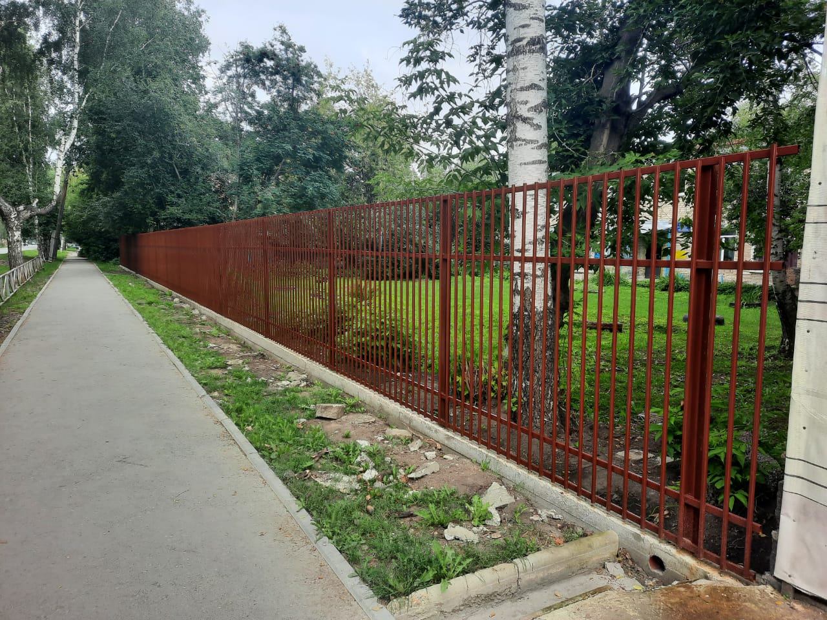
По исполнению требований антитеррористической безопасности
устройство периметрального ограждения:
в Вечерней школе НГО,
в детском саду № 12 «Белочка»,
в детском саду д/с № 13 «Журавушка»,
в детском саду № 36 «Радуга»,
в детском саду № 44 «Солнышко»
замена деревянных окон на пластиковые:
в Вечерней школе НГО,
в детском саду №12 «Белочка»
Монтаж ограждений в Вечерней школе НГО

Slide 8
Развитие образовательной среды в рамках проекта «Школа Минпросвещения России» .
Обеспеченность реализации методических рекомендаций по материально-техническому обеспечению реализации ФГОС (наличие предметных классов, лабораторного оборудования, мобильных классов);
Разработанность программы здоровьесбережения;
Доступность спортивной инфраструктуры в соответствии с требованиями Минпросвещения России и Минспорта России;
Реализация единых подходов к организации и контролю горячего питания;
Наличие уголка психологической разгрузки;
Диверсификация деятельности школьных спортивных клубов (по видам спорта);
Разработанность положения об организации внутришкольного пространства;
Реализация программы работы с родителями;
Наличие договоров о сетевом сотрудничестве;
Реализация единых рекомендаций по контрольным работам и домашним заданиям.

Slide 9
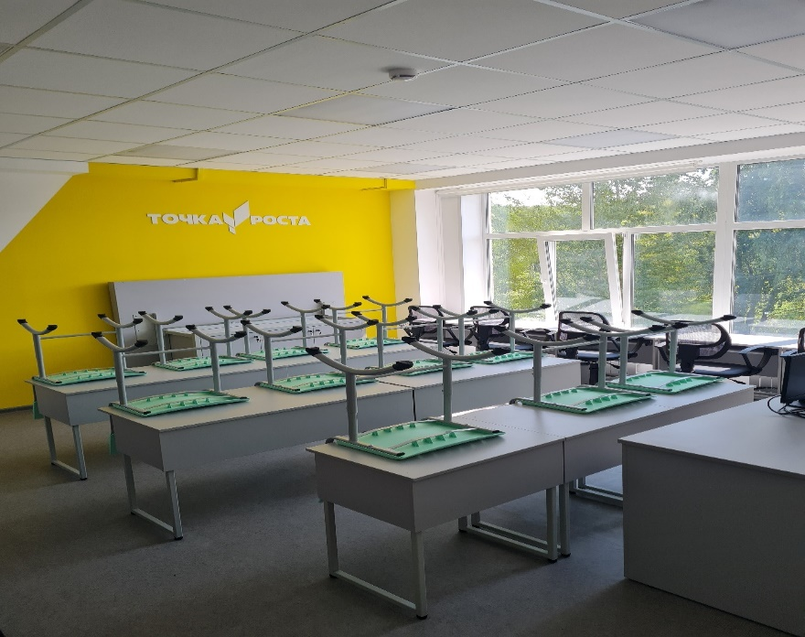
В Невьянском городском округе в 2019-2022 году создано 6 Центров «Точка роста»:
МАОУ СОШ с. Быньги, МАОУ СОШ № 2, МБОУ СОШ №3 НГО, МБОУ СОШ № 4, МБОУ СОШ п. Калиново, МБОУ СОШ с. Аятское
и один центр создан этим летом – в МБОУ СОШ п. Ребристый
На базе центров «Точка роста» осуществляется реализация
22 Программ внеурочной деятельности.
Среди них : «Ботаника на подоконнике»», Удивительный мир природы», «Физика в быту», «Прикладная физика», «Юный электрик», «В мире роботов», «Шаг в мир информатики», «Роль физики в развитии медицины», «Экспериментальная химия» и других.
Также осуществляется образовательная деятельность
по 31 дополнительной общеобразовательной программе:
«Увлекательный мир химии», «Биология клетки», «Химия жизни», «Наука в опытах и экспериментах», «Эксперименты и занимательные опыты по физике», «Основы робототехники» и другие.

Slide 10
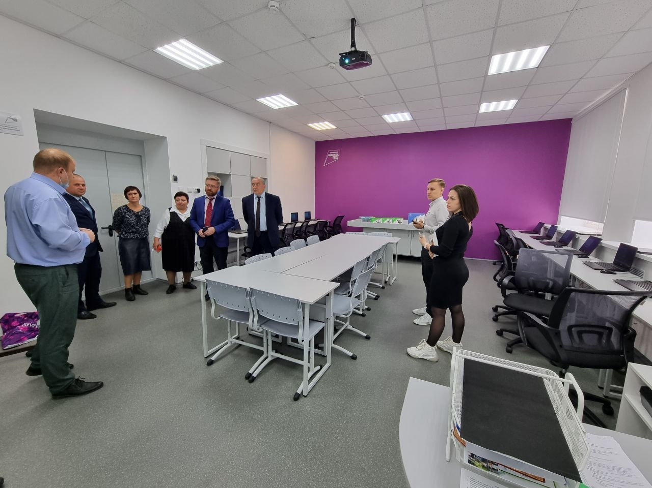
12–13 октября 2022 года Федеральным государственным автономных учреждением «Центр просветительских инициатив Министерства просвещения Российской Федерации» проведен мониторинг инфраструктуры объектов национального проекта «Образования», созданных в Свердловской области.
В ходе визита сотрудники федерального ведомственного проектного офис совместно с сотрудниками Министерства образования посетили центры образования естественно-научной и технологической направленностей «Точка роста», в том числе на базе МБОУ СОШ №3 Невьянского городского округа. На встрече присутствовали глава Невьянского городского округа Александр Берчук, заместитель главы Невьянского городского округа по социальным вопросам Станислав Делидов, начальник Управления образования Венера Шадрина. Мониторинг продемонстрировал соответствие «Точки роста» всем требованиям, предъявленным Министерством просвещение Российской Федерации.
(Материал с сайта Министерства образования и молодёжной политики Свердловской области)

Slide 11
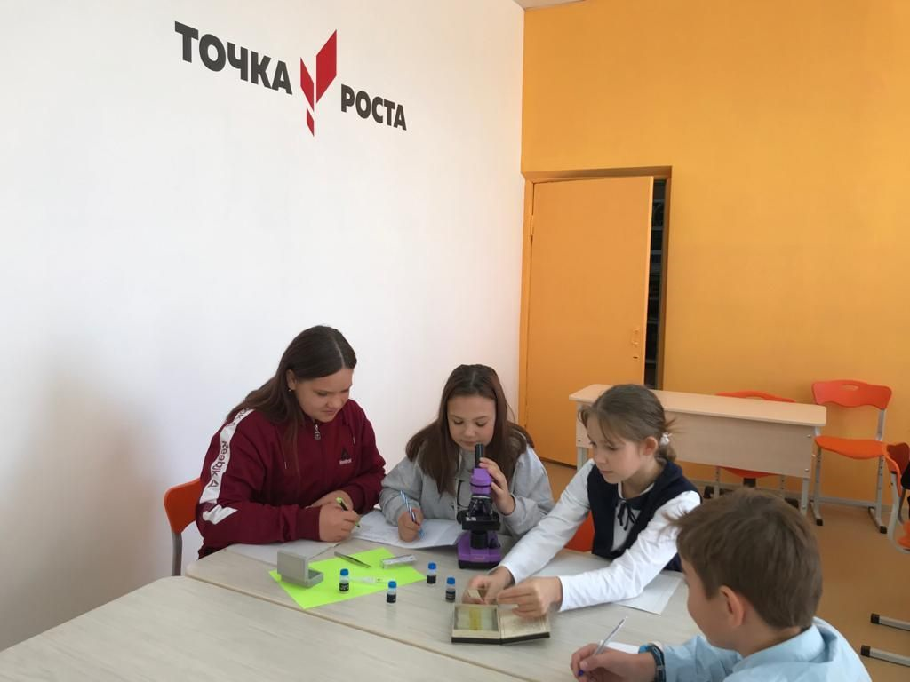
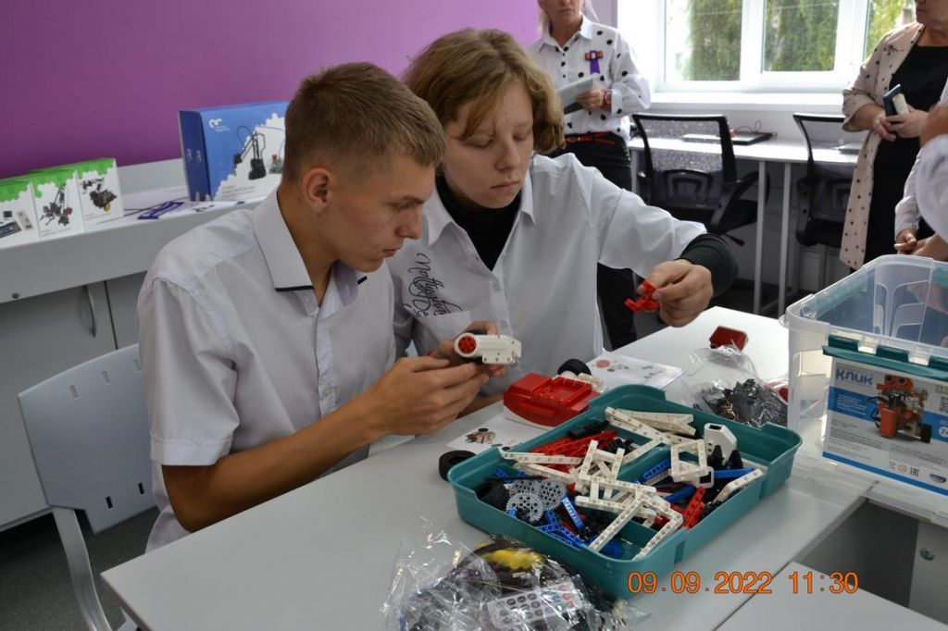
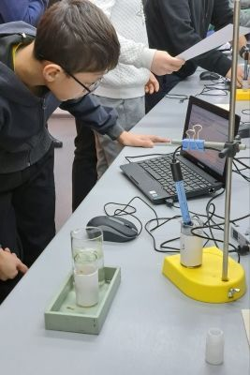
Опыт сетевого сотрудничества на базе «Точек роста» представлял на коллегии Министерства образования и молодёжной политики Свердловской области Глава Невьянского городского округа Берчук А.А. Опыт признан успешным и заслуживающим распространения в других муниципалитетах региона.

Slide 12
Выбор экзаменов выпускниками 9 классов по предметам, по которым осуществляется реализация образовательных программ на базе центра образования «Точка роста»:
ОУ | биология | физика | география | химия | информатика
МАОУ СОШ №2 | 44% | 6% | 94% | 0% | 0%
МБОУ СОШ №3 | 0% | 0% | - | 22% | -
МБОУ СОШ №4 | 5% | 0% | - | 0% | -
МБОУ СОШ с.Аятское | 75% | 0% | - | 8% | 8%
МБОУ СОШ п. Калиново | 64% | 0% | - | 21% | 36%

Slide 13
Федеральная Государственная Информационная Система «Моя школа» с региональным компонентом «АИС – образование» с использованием возможностей платформы «Сферум»
Что должно работать на базе этой Информационной системы?
Очередь и зачисление в детские сады
Очередь и зачисление в школу
Предоставление услуг по оздоровление (на нашей территории это затрагивает лагеря дневного пребывания)
Ведение электронных журналов и дневников
Проведение дистанционных занятий
Использование образовательных ресурсов и верифицированного контента для проведения занятий и самообразования.

Slide 14
Цифровая трансформация в образовании
Недостатки:
отсутствие оснащения беспроводными сетями Wi-Fi;
малое количество кабинетов, оснащённых средствами для видео-конференц-связи (должно быть не менее 25% от общего количества кабинетов).
Обязательно должно внедряться:
проведение не менее 30 % проверочных или контрольных работ с использованием цифрового образовательного контента;
проведение не менее 10% лабораторных и практических работ с использованием цифрового образовательного контента;
систематическое обучением кадрового состава в части использования цифровой среды.

Slide 15
Реализация обновленных ФГОС начального и основного общего образования
С 01.09.2022
1 класс 5 класс
Конструктором рабочих программ воспользовались 158 педагогов,
создали 242 рабочие программы

Slide 16
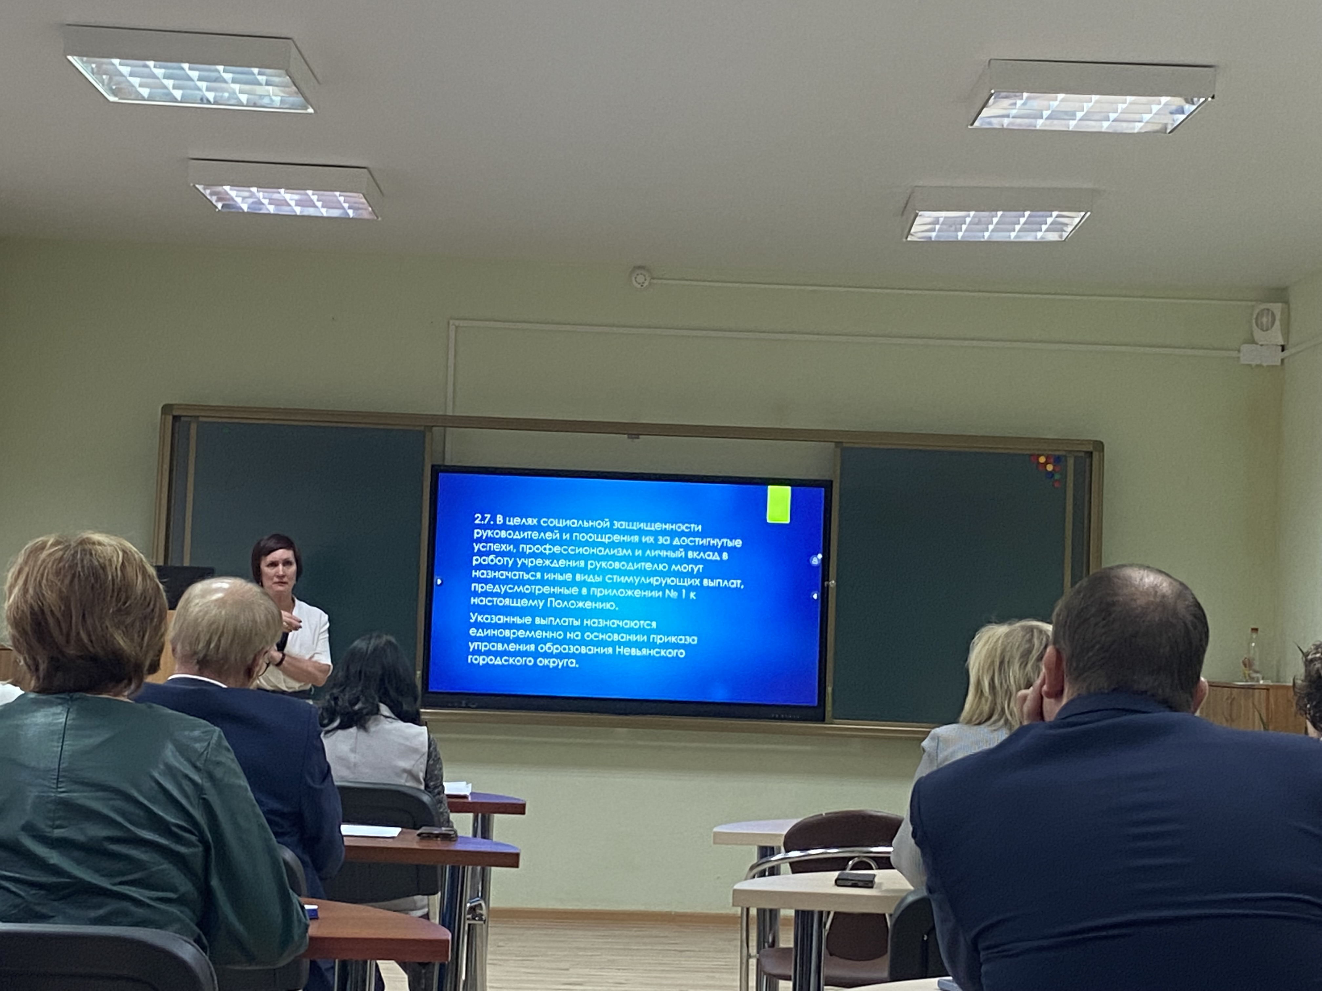
Реализация муниципальных программ в 2022 -2023 учебном году
Муниципальная программа « Повышение объективности оценивания образовательных результатов учащихся»
Цель: повышение эффективности системы образования путем формирования устойчивых ориентиров на методы и инструменты объективной оценки образовательных результатов
Муниципальная программа по подготовке к Государственной итоговой аттестации обучающихся 9, 11 (12)-ых классов в 2023 году
На уровне муниципалитета было организовано 13 наставнических пар. Педагоги-наставники совместно с наставляемыми разработали персонализированный план совместной деятельности.
Для каждой наставнической пары этот план является индивидуальным, т.к. дефициты, выявленные путем посещения уроков, собеседования, различных мониторинговых процедур, у каждого педагога индивидуальны.

Slide 17
Из программы « Повышение объективности оценивания образовательных результатов учащихся»
Выявление необъективности в результате сопоставления результатов промежуточной аттестации и оценочных процедур
Проведение собеседования с управленческими командами школ с низким уровнем оценивания
Обеспечение участия учителей-экспертов в работе муниципальных предметных комиссий, в выборочной перепроверке работ участников оценочных процедур
Реализация программ помощи ОО с низкими результатами в виде наставничества на уровне Школьных методических объединений
Приведение положений о ВСОКО в соответствие федеральным трекам развития системы качества подготовки обучающихся в вопросах сбалансирования оценки, а также в отношении оценки функциональной грамотности обучающихся
Реализация программы помощи ОО с низкими результатами, программы помощи учителям, имеющим профессиональные проблемы и дефициты, руководителям ОО, в которых есть проблемы с организацией образовательного процесса

Slide 18
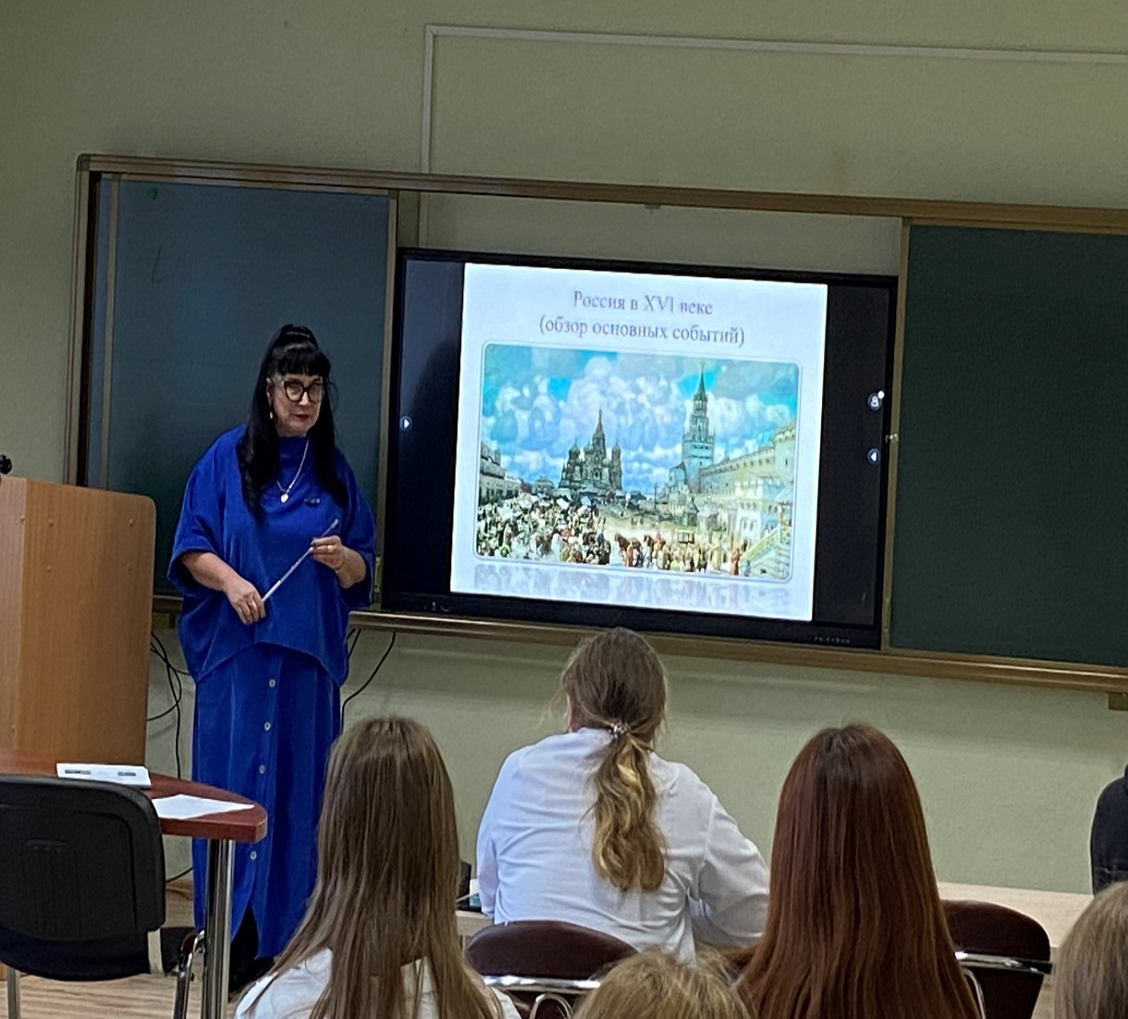
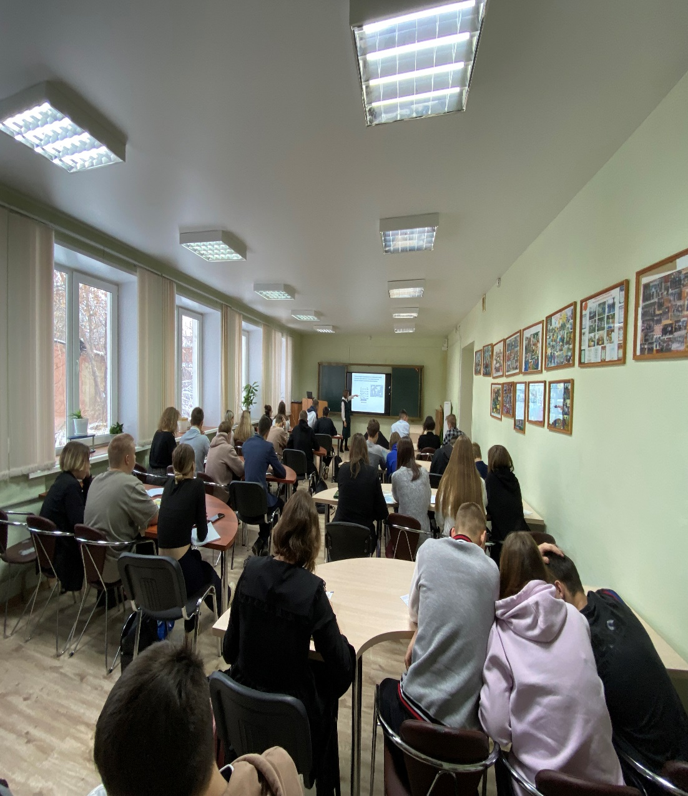
Муниципальный «Клуб знатоков»

Slide 19
ВПР сентябрь-октябрь 2022, март-апрель 2023
Создание муниципальных комиссий для проверки
Соблюдение Регламента

Slide 20
Результаты ВПР по математике в 4 классах(объективность оценивания)
ОУ | Кол-во участников | Сравнение отметок с отметками по журналу
 |  | Понизили |  | Подтвердили |  | Повысили
 | 2023 | 2023 |  | 2023 |  | 2023
СОШ № 1 | 41 | 4 | 9,76% | 24 | 58,54% | 13 | 31,71%
СОШ № 2 | 23 | 0 | 0,00% | 11 | 47,83% | 12 | 52,17%
СОШ № 3 | 19 | 0 | 0,00% | 9 | 47,37% | 10 | 52,63%
СОШ № 4 | 44 | 4 | 9,09% | 20 | 45,45% | 20 | 45,45%
СОШ № 5 | 81 | 5 | 6,17% | 35 | 43,21% | 41 | 50,62%
СОШ № 6 | 74 | 9 | 12,16% | 38 | 51,35% | 27 | 36,49%
п. Цементный | 68 | 6 | 8,82% | 34 | 50,00% | 28 | 41,18%
п. Калиново | 16 | 7 | 43,75% | 6 | 37,50% | 3 | 18,75%
п. Аять | 13 | 0 | 0,00% | 6 | 46,15% | 7 | 53,85%
с. Быньги | 36 | 2 | 5,56% | 16 | 44,44% | 18 | 50,00%
п. Ребристый | 9 | 3 | 33,33% | 4 | 44,44% | 2 | 22,22%
с. Аятское | 11 | 4 | 36,36% | 3 | 27,27% | 4 | 36,36%
с. Конево | 6 | 0 | 0,00% | 2 | 33,33% | 4 | 66,67%
п. Таватуй | 2 | 1 | 50,00% | 1 | 50,00% | 0 | 0,00%
Невьянский ГО | 443 | 45 | 10,16% | 209 | 47,18% | 189 | 42,66%
Свердловская область | 53644 | 8348 | 15,56% | 31828 | 59,33% | 13462 | 25,10%

Slide 22
Результаты ВПР по русскому языку в 4 классах (объективность оценивания):
ОУ | Кол-во участников | Сравнение отметок с отметками по журналу
 |  | Понизили |  | Подтвердили |  | Повысили
 | 2023 | 2023 |  | 2023 |  | 2023
СОШ № 1 | 41 | 12 | 29,27% | 26 | 63,41% | 3 | 7,32%
СОШ № 2 | 23 | 2 | 8,70% | 18 | 78,26% | 3 | 13,04%
СОШ № 3 | 16 | 5 | 31,25% | 7 | 43,75% | 4 | 25,00%
СОШ № 4 | 45 | 15 | 33,33% | 25 | 55,56% | 5 | 11,11%
СОШ № 5 | 81 | 7 | 8,64% | 35 | 43,21% | 39 | 48,15%
СОШ № 6 | 73 | 5 | 6,85% | 44 | 60,27% | 23 | 31,51%
п. Цементный | 69 | 20 | 28,99% | 38 | 55,07% | 11 | 15,94%
п. Калиново | 15 | 9 | 60,00% | 6 | 40,00% | 0 | 0,00%
п. Аять | 14 | 3 | 21,43% | 10 | 71,43% | 1 | 7,14%
с. Быньги | 31 | 2 | 6,45% | 24 | 77,42% | 5 | 16,13%
п. Ребристый | 9 | 1 | 11,11% | 7 | 77,78% | 1 | 11,11%
с. Аятское | 11 | 6 | 54,55% | 5 | 45,45% | 0 | 0,00%
с. Конево | 5 | 1 | 20,00% | 3 | 60,00% | 1 | 20,00%
п. Таватуй | 3 | 2 | 66,67% | 1 | 33,33% | 0 | 0,00%
Невьянский ГО | 436 | 90 | 20,64% | 249 | 57,11% | 96 | 22,02%
Свердловская область | 52397 | 14254 | 27,20% | 32201 | 61,46% | 5935 | 11,33%

Slide 24
Результаты ВПР по математике в 8 классах (объективность оценивания):
ОУ | Кол-во участников | Сравнение отметок с отметками по журналу
 |  | Понизили |  | Подтвердили |  | Повысили
 | 2023 | 2023 |  | 2023 |  | 2023
СОШ № 1 | 41 | 36 | 87,80% | 5 | 12,20% | 0 | 0,00%
СОШ № 2 | 21 | 15 | 71,43% | 6 | 28,57% | 0 | 0,00%
СОШ № 3 | 18 | 8 | 44,44% | 10 | 55,56% | 0 | 0,00%
СОШ № 4 | 44 | 41 | 93,18% | 3 | 6,82% | 0 | 0,00%
СОШ № 5 | 84 | 48 | 57,14% | 34 | 40,48% | 2 | 2,38%
СОШ № 6 | 72 | 65 | 90,28% | 7 | 9,72% | 0 | 0,00%
п. Цементный | 48 | 27 | 56,25% | 21 | 43,75% | 0 | 0,00%
п. Калиново | 18 | 13 | 68,42% | 5 | 26,32% | 0 | 0,00%
п. Аять | 8 | 6 | 75,00% | 2 | 25,00% | 0 | 0,00%
с. Быньги | 29 | 22 | 75,86% | 7 | 24,14% | 0 | 0,00%
п. Ребристый | 10 | 8 | 80,00% | 2 | 20,00% | 0 | 0,00%
с. Аятское | 12 | 11 | 91,67% | 1 | 8,33% | 0 | 0,00%
с. Конево | 8 | 1 | 12,50% | 5 | 62,50% | 2 | 25,00%
п. Таватуй | 4 | 1 | 25,00% | 3 | 75,00% | 0 | 0,00%
Вечерняя школа | 10 | 8 | 80,00% | 2 | 20,00% | 0 | 0,00%
Невьянский ГО | 428 | 310 | 72,43% | 113 | 26,40% | 4 | 0,93%
СО | 40945 | 19563 | 47,78% | 20263 | 49,49% | 1084 | 2,65%

Slide 26
Результаты ВПР по русскому языку в 8 классах (объективность оценивания)
ОУ | Кол-во участников | Сравнение отметок с отметками по журналу
 |  | Понизили |  | Подтвердили |  | Повысили
 | 2023 | 2023 |  | 2023 |  | 2023
СОШ № 1 | 41 | 34 | 82,93% | 7 | 17,07% | 0 | 0,00%
СОШ № 2 | 17 | 15 | 88,24% | 2 | 11,76% | 0 | 0,00%
СОШ № 3 | 19 | 7 | 36,84% | 8 | 42,11% | 4 | 21,05%
СОШ № 4 | 46 | 38 | 82,61% | 7 | 15,22% | 1 | 2,17%
СОШ № 5 | 88 | 63 | 71,59% | 23 | 26,14% | 2 | 2,27%
СОШ № 6 | 69 | 60 | 86,96% | 5 | 7,25% | 0 | 0,00%
п. Цементный | 55 | 19 | 34,55% | 34 | 61,82% | 2 | 3,64%
п. Калиново | 18 | 17 | 94,44% | 1 | 5,56% | 0 | 0,00%
п. Аять | 6 | 3 | 50,00% | 3 | 50,00% | 0 | 0,00%
с. Быньги | 33 | 26 | 78,79% | 4 | 12,12% | 3 | 9,09%
п. Ребристый | 10 | 10 | 100,00% | 0 | 0,00% | 0 | 0,00%
с. Аятское | 11 | 6 | 54,55% | 5 | 45,45% | 0 | 0,00%
с. Конево | 8 | 0 | 0,00% | 8 | 100,00% | 0 | 0,00%
п. Таватуй | 4 | 3 | 75,00% | 1 | 25,00% | 0 | 0,00%
Вечерняя школа | 10 | 10 | 100,00% | 0 | 0,00% | 0 | 0,00%
Невьянский ГО | 435 | 311 | 71,49% | 108 | 24,83% | 12 | 2,76%
Свердловская обл. | 43043 | 20894 | 48,54% | 19569 | 45,46% | 2524 | 5,86%

Slide 28
МОНИТОРИНГ УРОВНЯ СФОРМИРОВАННОСТИ ФУНКЦИОНАЛЬНОЙ ГРАМОТНОСТИ (ПО МОДЕЛИ PISA)
Работу учащиеся МБОУ СОШ п.Аять выполняли на платформе https://fg.resh.edu.ru/.
Работа состояла из 4 блоков, задания на проверку сформированности уровня ФГ по следующим направлениям:
читательская грамотность,
математическая грамотность
естественнонаучная грамотность,
глобальные компетенции,
финансовая грамотность,
креативное мышление

Slide 29
Итоги проведения ГИА 2023 года
11 класс.
В основной период:
129 выпускника 11 класса допущено к ЕГЭ.
Не допущено к ЕГЭ 5 учащихся,
1 из выпускников получил незачёт по итоговому сочинению.
Получили аттестаты о среднем образовании -128 обучающихся
9 класс
В основной период:
Допущено к ГИА 432 выпускника 9 классов :
388 учащихся сдавали в форме ОГЭ,
44 –в форме ГВЭ.
Не допущено к ГИА 30 выпускников ,4 из них не сдали итоговое собеседование

Slide 30
Оптимизация сети ППЭ ОГЭ:
Школа п. Калиново -27 участников
Вечерняя школа -73 участника
Школа № 1 -116 участника
Школа № 6- 216 участника
Общественное наблюдение, видеокамеры

Slide 31
Результаты выпускников 9 классов 2023 г. Русский язык ОГЭ-4 Русский язык ГВЭ-4 Математика ОГЭ-3 Математика ГВЭ-3
Лидеры среди предметов по выбору на ГИА -9 в 2023 году: Обществознание (249)-3 География (233)-4 Информатика и ИКТ (101)-4 Биология (83)-4 Химия (34)-4 Английский язык (25)-4 История (10)-3 Литература (7)-4

Slide 32
Рейтинг школ по процентной доле «4» и «5» от общего количества отметок по всем четырём предметам на ГИА-2023 (ОГЭ +ГВЭ-9)
Наименование ОУ | Процент
МБОУ СОШ № 5 | 69,40
МБОУ СОШ № 1 | 60,79
МБОУ СОШ п. Калиново | 60,71
МБОУ СОШ № 4 | 50,68
МАОУ СОШ с. Быньги | 46
МБОУ СОШ с. Аятское | 43,75
МАОУ СОШ № 6 | 41,67
МАОУ СОШ п. Цементный | 41,49
МБОУ СОШ № 3 | 38,89
МБОУ СОШ с. Конево | 37,50
МАОУ СОШ № 2 | 34,37
МБОУ СОШ п. Ребристый | 33,33
МБОУ ООШ п. Таватуй | 32,14
МБОУ СОШ п. Аять | 12,50
Вечерняя школа | 10,94

Slide 33
Неудовлетворительных результаты: Четыре «2» - 2 выпускника: 1 выпускник -школа п.Цементый, 1 выпускник –школа № 6
Сдают в дополнительные период (сентябрь 2023 года) - 46 обучающихся (86 неудовлетворительных результатов)
Три «2» - 12: * 5 выпускников - Вечерняя школа, * 4 выпускника-школа п.Цементый, * 1 выпускник –школа № 6, * 1 выпускник- школа № 3, * 1 выпускник –школа п.Таватуй Две «2» -29 выпускников (11 школ) Одна «2» - 41 выпускник
Нет «2»:
школа № 1,
школа с.Быньги,
школа с.Конёво,
школа п.Аять !!!

Slide 34
Заявлено – 7 Подтвердили -5
Отличники в 9 классах
Аникина Мария (школа № 1)
Грачёва Виктория (школа №1)
Крапивко Юлия (школа № 1)
Зуева Ксения (школа № 5)
Стадухин Алексей (школа № 5)

Slide 35
Результаты ЕГЭ по муниципалитету: средний балл равен результатам или ниже, чем средний балл по Свердловской области области и Российской Федерации
Предмет | Средний балл по Невьянскому ГО | средний балл по Свердловской области | Средний балл по Российской Федерации
Информатика | 57,74 | 58 | 58,39
Обществознание | 59,3 | 59 | 56,4

Slide 36
Результаты ЕГЭ по муниципалитету выше в сравнении с результатами по области и Российской Федерации
Предмет | Невьянский ГО | Свердловская обл. | РФ
Русский язык | 70,66 | 68 | 68,4
Математика (профильный) | 58,99 | 55 | 55,62
Физика | 60,21 | 55 | 54,85
Химия | 65,5 | 61 | 56,23
Биология | 60,90 | 51 | 50,87
История | 63,62 | 59 | 56,37
География | 57,40 | 54 | 54,6
Английский язык | 71,42 | 64 | 66,31
Литература | 80,29 | 66 | 63,97

Slide 37
Русский язык –МБОУ СОШ № 1 (84,05) Математика (профильный уровень) – МАОУ СОШ п. Цементный (72,75) Математика (базовый уровень)- МАОУ СОШ п. Цементный (5) Физика - МАОУ СОШ п. Цементный (75,76) Информатика - МАОУ СОШ п. Цементный (75,40) Химия –МБОУ СОШ № 5 (71,69)
Образовательные организации – лидеры по среднему баллу ЕГЭ-2023

Slide 38
Биология- МАОУ СОШ п.Цементный, МАОУ СОШ с. Быньги (74,0) История –МАОУ СОШ № 2 (78) Обществознание- МАОУ СОШ п.Цементный (83) Английский язык –МБОУ СОШ № 1 (78,22) Литература –МАОУ СОШ № 2 (87) География - МАОУ СОШ № 2 (63,5)
Образовательные организации – лидеры
по среднему баллу ЕГЭ-2023

Slide 39
Доля неуспешных результатов на ЕГЭ 2023 -3,78 %
Нет «2» по ЕГЭ:
- школа № 2,
- школа п.Цементный,
- школа п.Аять,
- школа с.Калиново,
- школа с.Аятское,
- Вечерняя школа
Доля высокобалльных результатов - 31,7%
(81 балл и выше)
Лидеры:
школа № 1 (русский язык -76,2 %; литература -66,7 %);
школа п. Цементный (обществознание -66,7%)

Slide 40
100-балльники и медалисты
2021-1 выпускник 2022-1 выпускник 2023 год- 3 100- балльника
100 балльник 100 -балльник (история) * Мухаметьханов Денис(химия)-
(обществознание) (МБОУ СОШ № 5 г.Невьянск),
* Николаев Данил (обществознание)
(МБОУ СОШ № 1 Невьянского ГО,
* Уянгулова Ольга (обществознание)
МАОУ СОШ п.Цементный
Медалистов -11 :
6- МБОУ СОШ № 5
2- МБОУ СОШ № 1
1- МАОУ СОШ № 2
1- МАОУ СОШ № 6
1- МАОУ СОШ п.Цементный
Все медалисты подтвердили результаты на ЕГЭ

Slide 41
Обновлённые ФГОС НОО и ООО
Единое образовательное
пространство
Удовлетворение потребностей
личности (вариативность):
- выбор учебных курсов, модулей
- программ углублённой подготовки
- индивидуальных учебных планов

Slide 42
С целью психолого-педагогического сопровождения образовательной деятельности в рамках реализации ФГОС образовательные учреждения обеспечены следующими специалистами:
педагоги-психологи в 2022 году - в дошкольных учреждениях 12 человек (в 2021 году – 8), в школах - 14 (в 2021 году – столько же);
учителя-логопеды в 2022 году - в дошкольных учреждениях 24 человека (в 2021 году – 22), в школах - 11 (в 2021 году – 10);
учителя-дефектологи в 2022 году - в дошкольных учреждениях 14 человек (в 2021 году - 11), в школах - 6 человек (в 2021 году – 4).

Slide 43
С целью социальной защиты детей-инвалидов во всех образовательных организациях Невьянского городского округа созданы следующие объекты социальной инфраструктуры:
- место для стоянки автомашины инвалида на кресле-коляске (кроме двух образовательных организаций);
- оборудован вход доступными элементами информации об объекте;
- кнопка вызова персонала;
- система средств информационной поддержки и навигации на всех путях движения, доступных для МГН на часы работы учреждения.

Slide 44
Победители и призёры муниципального этапа Всероссийской олимпиады школьников в 2022-2023 учебного года в Невьянском ГО
 | Общее количество обучающихся с 7-11 класс | Победители, призеры | % побед. и призеров от общего количества обучающихся
МБОУ СОШ № 3 НГО | 146 | 26 | 17,8
МБОУ СОШ № 5 г.Невьянска | 489 | 84 | 17,2
МБОУ СОШ № 4 | 244 | 35 | 14,3
МБОУ СОШ № 1 Невьянского ГО | 268 | 26 | 9,7
МБОУ СОШ п. Аять | 48 | 4 | 8,3
МАОУ СОШ № 2 | 157 | 11 | 7,0
МАОУ СОШ с. Быньги | 194 | 10 | 5,2
МБОУ СОШ с. Конево | 41 | 2 | 4,9
МАОУ СОШ № 6 г. Невьянска | 482 | 23 | 4,8
МАОУ СОШ п. Цементный | 382 | 17 | 4,5
МБОУ СОШ с. Аятское | 75 | 1 | 1,3
МБОУ НГО СОШ п. Калиново | 99 | 1 | 1,0
МБОУ СОШ п. Ребристый | 61 | 0 | 0,0
МБОУ ООШ п. Таватуй НГО | 32 | 0 | 0,0
вечерняя школа НГО | 135 | 0 | 0,0
Всего | 2853 | 240 | 0,2

Slide 45
Лауреаты премии Главы Невьянского городского округа в области образования в 2023 году
№ | ФИО | ОУ | Предмет | Педагог1
 | Вирт Алексей Андреевич | МАОУ СОШ п.Цементный | Астрономия | Берчук Иван Александрович
 | Газиева Сабрина Баходировна | МБОУ СОШ № 3 НГО | Право | Арндт Татьяна Владимировна
 | Захаров Дмитрий Евгеньевич | МБОУ СОШ № 4 | Олимпиада им. Струве по астрономии | Клокова Екатерина Леонтьевна
 | Курбатова Анна Максимовна | МБОУ СОШ № 1 | литература | Шадрина Венера Рашитовна
 | Мухаметьханов Денис Рустамович | МБОУ СОШ №5 | Биология | Казанцева Светлана Николаевна
 | Харлова Наталья Алексеевна | МБОУ СОШ № 3 НГО | Искусство(МХК) | Смирнова Оксана Викторовна

Slide 47
Итоговый протокол муниципального этапа научно-практической конференции учащихся -2023 года (победители)
Направление | Секция | ФИО обучающихся | ОУ | Заочный тур | Очный тур | Общий балл
Гуманитарное | Филологическая | Курбатова Анна Максимовна | МБОУ СОШ №1 Невьянского ГО | 35 | 58,7 | 93,7
 | Историческая | Бакулин Кирилл Федорович | МБОУ СОШ с.Конево | 29,4 | 49,6 | 79
 |  | Поляков Иван Владимирович | МБОУ СОШ №4 | 32 | 47 | 79
Социокультурное | Культурология | Флорова Алина Ахлимановна | МБОУ СОШ №1 Невьянского ГО | 35 | 56 | 91
 | Здоровый образ жизни | Янцен Арина Сергеевна | МАОУ СОШ п.Цементный | 32,7 | 49,5 | 82,2
Общественно-политическое | Патриотической направлен. | Гурули Ростислав Витальевич | МБОУ СОШ №4 | 29,5 | 40 | 69,5
 | Науки об обществе | Уянгулова Ольга Игоревна | МАОУ СОШ п.Цементный | 35 | 60 | 95
 | Безопасность и профилактика негатив. явл. | Терехов Егор Станиславович | МБОУ СОШ №5 г.Невьянска | 38,75 | 54 | 92,75
Социально-экономическое | Экономика и управление | Крапивко Виктория Александровна | МБОУ СОШ №4 | 21,5 | 23 | 44,5
 | Цифровая экономика | Семячков Егор Михайлович | МАОУ СОШ п.Цементный | 31,3 | 45,7 | 77

Slide 48
Фотографии НПК

Slide 49
Гордостью МБОУ ДО СШ Невьянского городского округа являются победители и призеры соревнований различного уровня
по греко-римской борьбе (Усолкин Александр, Калашников Егор, Гартман Дмитрий, Кочурин Станислав, Вазенмиллер Ян, Машенский Глеб.
отделения спортивной борьбы:
Федюков Арсений, Бояров Иван, Шилов Егор, Вартанян Артём, Лукин Алексей, Зорков Сергей, Шадрин Федор, Семенов Степан, Шамсутдинов Михаил и другие;
отделение волейбола:
команда девушек 2009-2010 г.р.;
команда девушек 2010-2011 г.р.;
команда юношей 2007-2008 г.р;
отделение легкой атлетики:
Топор Арина, Байбородин Дмитрий, Мишин Александр, Першина Яна, Замоткин Артём, Александрова Наталья, Нестеров Артём, Бызова Майя;
отделение лыжных гонок:
Чернышова Татьяна, Макамединов Надир, Кизилова Ольга.

Slide 50
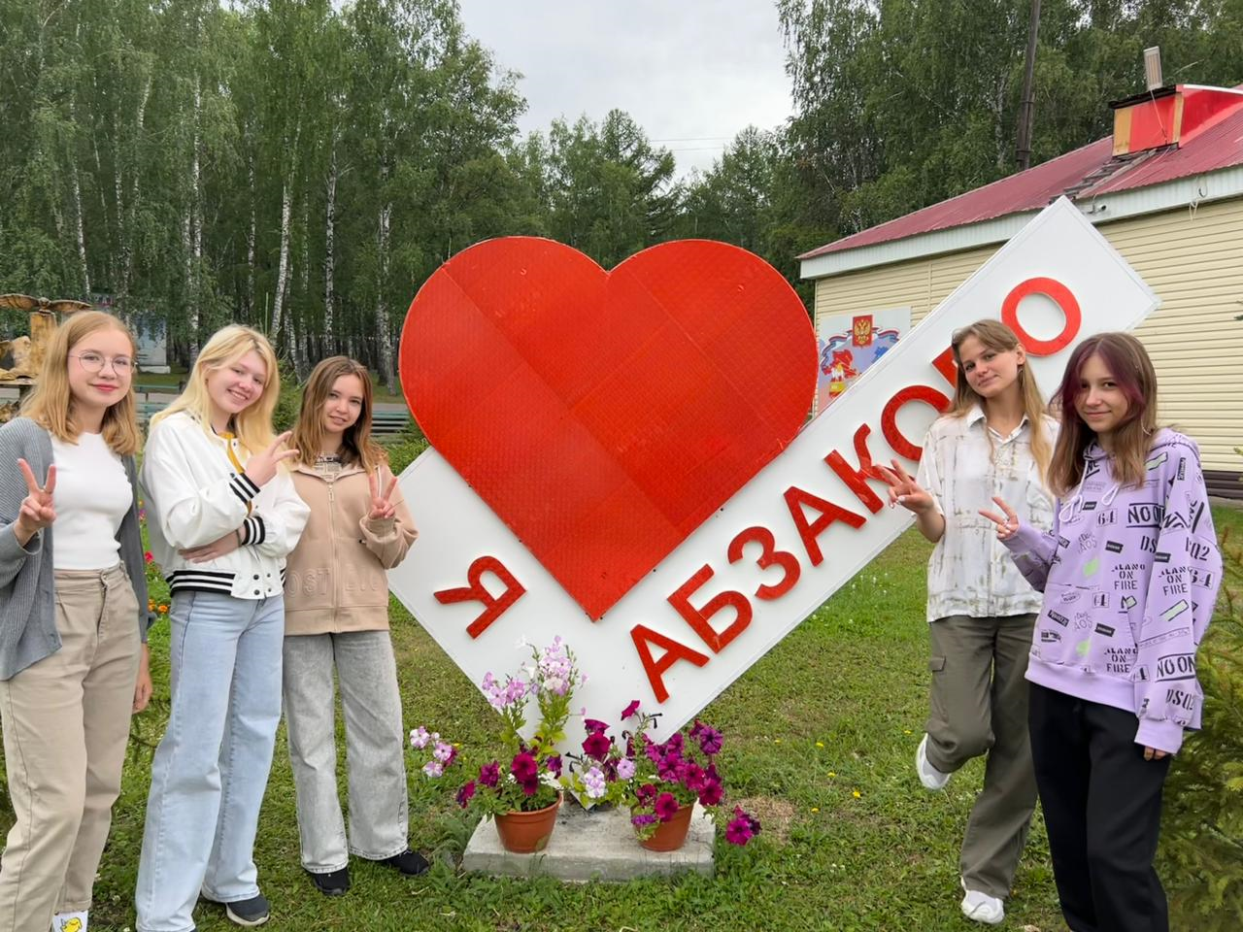

Slide 51
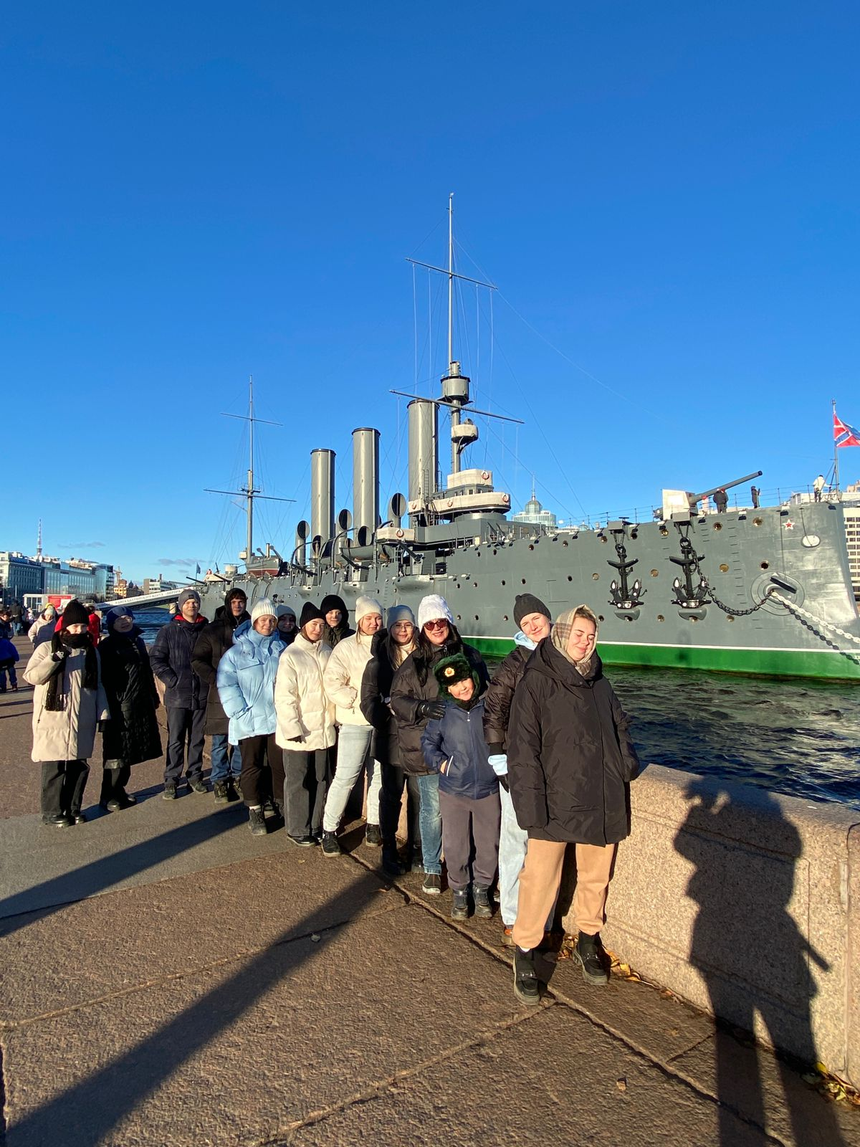
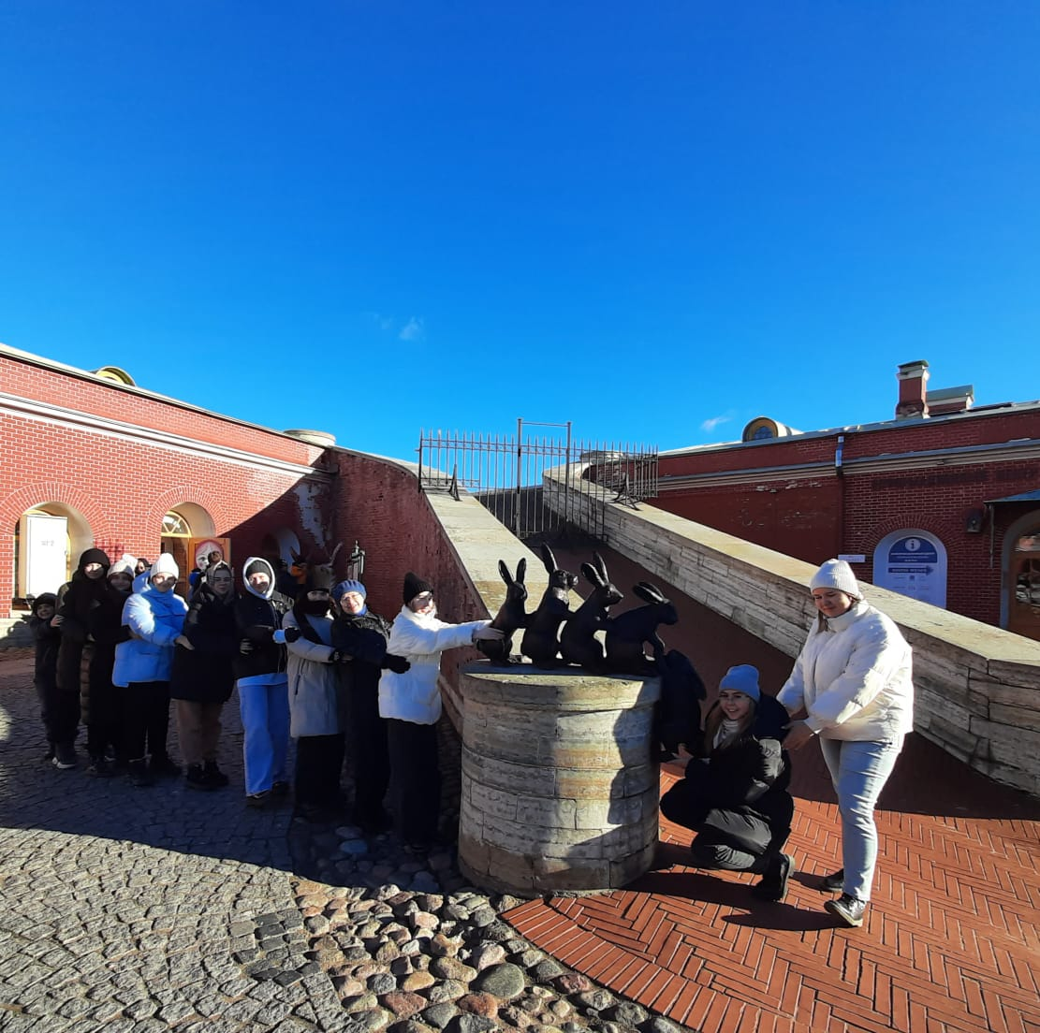
Поездка одарённых школьников в Санкт-Петербург (октябрь 2022)

Slide 52
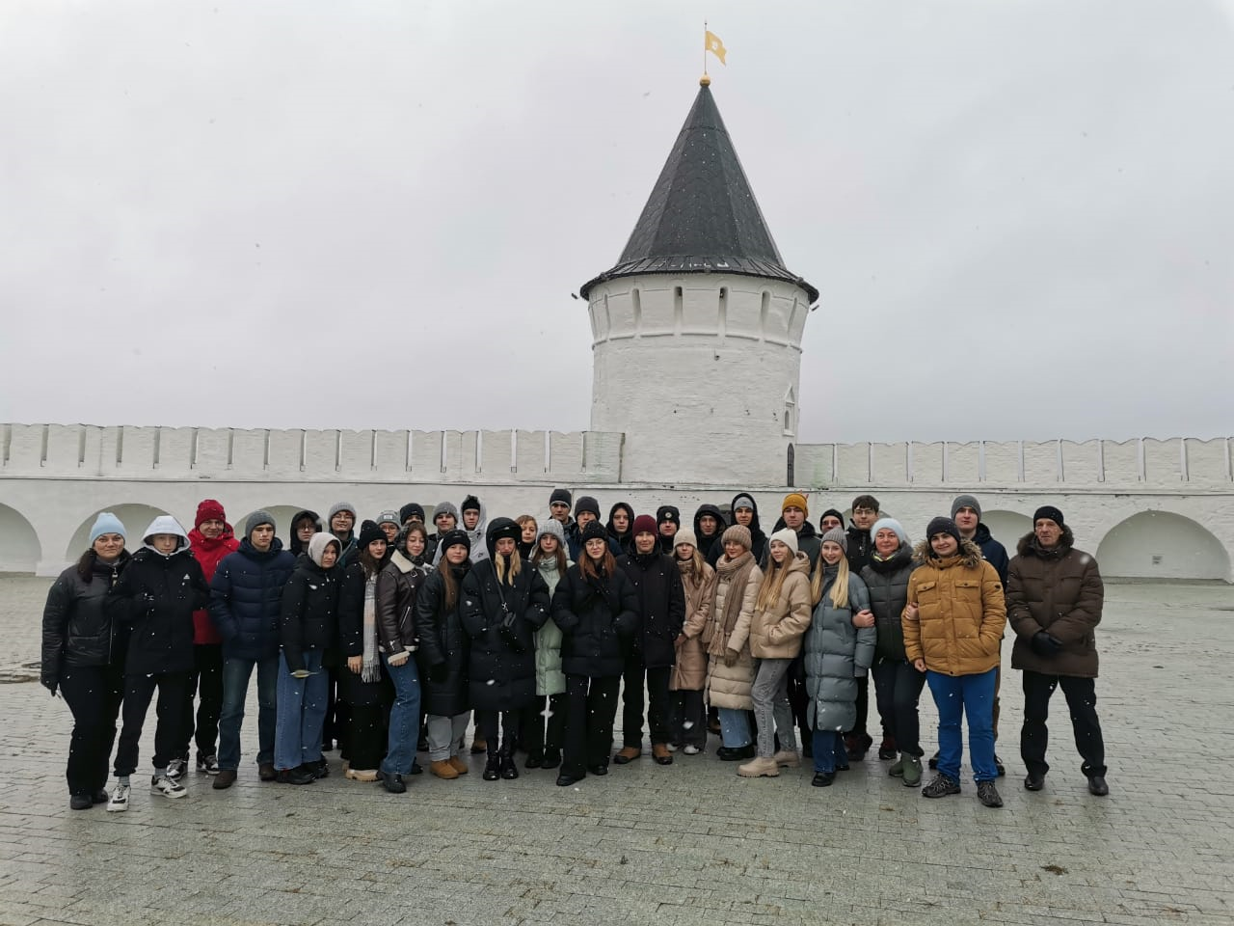
Поездка одарённых детей в Тобольск

Slide 53
В 2022 году в НОК участвовали детские сады. Средний балл по Невьянскому городскому округу - 93,01, средний по Свердловской области- 93,006.
№ п/п | Сокращенное наименование ОО | Открытость и доступность информации | Комфортность предоставления услуг | Доступность услуг для инвалидов | Доброжелательность и вежливость работников ОО | Удовлетворенность условиями осуществления образовательной деятельности | Итоговое значение по организации
1 | МБДОУ детский сад № 6 "Снежинка" | 100,00 | 99,70 | 97,78 | 99,76 | 98,89 | 99,23
2 | МБДОУ НГО детский сад № 28 "Ягодка" | 100,00 | 98,96 | 82,00 | 100,00 | 99,17 | 96,03
3 | МАДОУ детский сад № 1 "Карусель" | 99,80 | 99,57 | 82,00 | 99,34 | 98,26 | 95,79
4 | МАДОУ детский сад № 36 | 99,54 | 98,23 | 76,71 | 98,67 | 98,72 | 94,37
5 | МАДОУ детский сад № 39 "Родничок" | 95,74 | 98,53 | 78,33 | 98,72 | 98,53 | 93,97
6 | МАДОУ детский сад №16 "Рябинка" | 100,00 | 99,34 | 68,00 | 99,67 | 99,34 | 93,27
7 | МБДОУ д/с № 44 "Солнышко" | 99,46 | 99,59 | 70,00 | 97,76 | 97,42 | 92,85
8 | МБДОУ д/с № 12 "Белочка" | 98,94 | 97,53 | 68,00 | 99,11 | 97,62 | 92,24
9 | МАДОУ детский сад № 13 "Журавушка" | 99,83 | 99,23 | 46,00 | 99,38 | 98,77 | 88,64
10 | МБДОУ д/с № 22 | 97,42 | 93,00 | 38,00 | 93,66 | 96,20 | 83,66

Slide 54
В онлайн анкетировании об удовлетворённости качеством дополнительного образования приняли участие 500 родителей

Slide 55
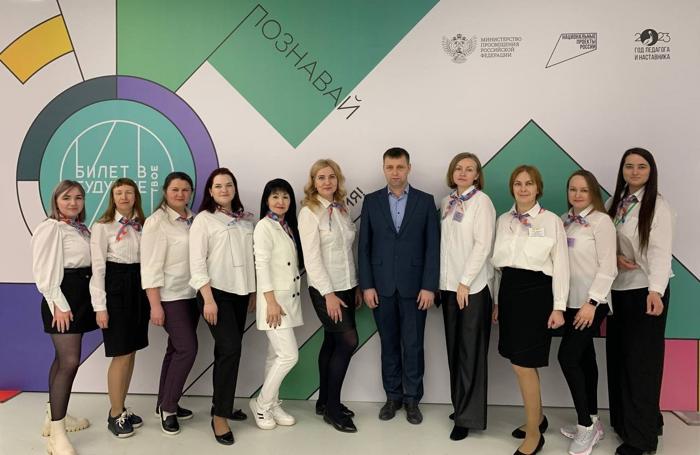
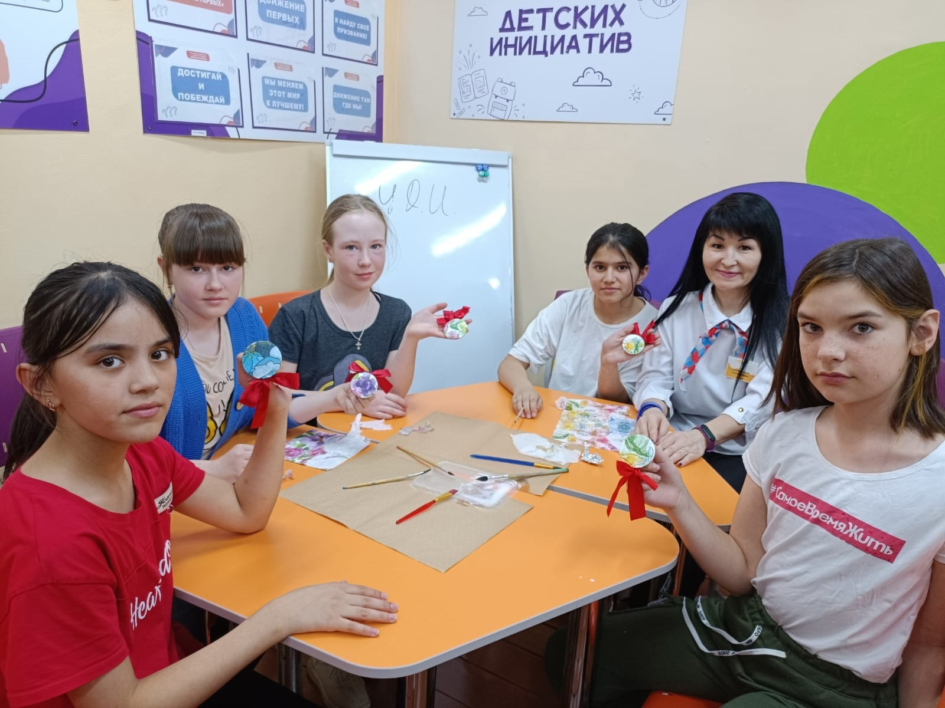
Реализация стратегии воспитания в Свердловской области

Slide 56
Реализация стратегии воспитания (открытие первичных ячеек РДДМ)

Slide 57
Реализация стратегии воспитания в Свердловской области
Школьные Спортивные клубы
МАОУ СОШ п. Цементный – «Цементник»,
МАОУ СОШ с. Быньги – «Движение»,
МАОУ СОШ № 2 – «Единство»,
МБОУ СОШ № 1 – «Здоровое поколение»,
МБОУ СОШ № 4 – «Здоровое поколение»,
МАОУ СОШ № 6 – «Школьный спортивный клуб»,
МБОУ СОШ п. Калиново – «Волна»,
МБОУ СОШ п. Ребристый – «Олимпионик»,
МБОУ СОШ № 5 – «Спортивные резервы»,
МБОУ СОШ с. Аятское – «Спортландия»,
вечерняя школа НГО – «Боец»,
МБОУ СОШ с. Конево – «Горизонт»,
МБОУ ООШ п. Таватуй – «ТЭМС»,
МБОУ СОШ п. Аять – «Олимпийская смена»,
МБОУ СОШ № 3 – «Олимпиец»

Slide 58
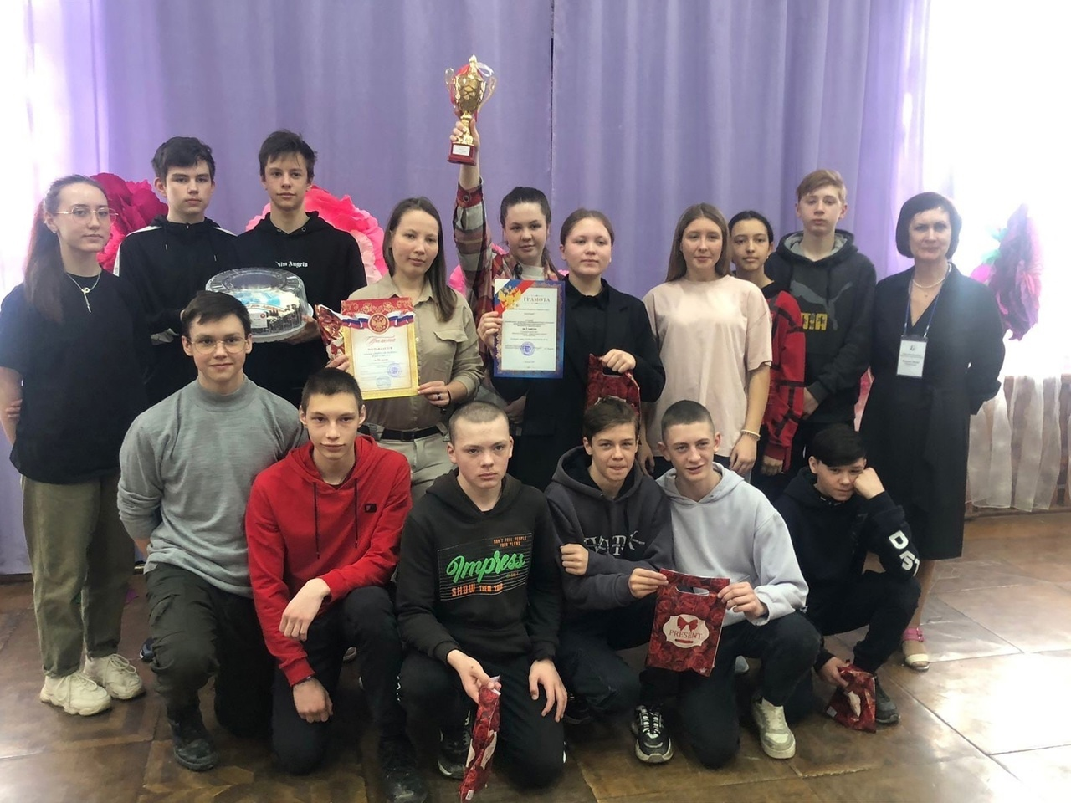
Муниципального этап областного социально – педагогического проекта «Будь здоров»
Участники - 70 человек обучающихся 7, 8, 9 - х классов.
Школы, принявшие участие:
МБОУ СОШ № 1 (7б, 8а кл.),
МАОУ СОШ № 2 (8 кл.),
МБОУ СОШ № 3 (8а кл.),
МБОУ СОШ № 4 (7а кл.),
МАОУ СОШ № 6 (7б кл.),
МАОУ СОШ с. Быньги (9 кл.),
МАОУ СОШ п. Цементный (9б кл.).
Команды-призёры:
I место – МАОУ СОШ № 2
II место – МБОУ СОШ № 4
III место – МБОУ СОШ № 3,
МАОУ СОШ п. Цементный

Slide 59
Профориентационная деятельность
Конкурс «Большая перемена»
Всероссийский проект по ранней профессиональной ориентации для учащихся 6-11 классов общеобразовательных организаций «Билет в будущее»
Инженерная школа УГМК
Проект УРАЛЬСКАЯ ИНЖЕНЕРНАЯ ШКОЛА (УрГЗК)
Сетевое сотрудничество с социальными партнёрами на территории Невьянского городского округа

Slide 60
Количество обучающихся муниципалитета, принявших участие в конкурсе «Большая перемена»
Наименование учреждения | Ученик 5-7 | Ученик 8-10 | Общий итог
МБОУ СОШ № 1 | 4 | 3 | 7
МАОУ СОШ № 2 |  | 1 | 1
МБОУ СОШ № 4 | 6 | 11 | 17
МБОУ СОШ № 5 | 5 |  | 5
МАОУ СОШ № 6 | 2 | 7 | 9
МАОУ СОШ п. Цементный | 4 | 6 | 10
МАОУ СОШ с. Быньги | 9 | 2 | 11
МБОУ СОШ с. Конёво | 1 | 1 | 2
МБОУ СОШ п. Калиново | 1 |  | 1

Slide 61
Полуфиналисты «Большой перемены»-2023
- Щукин Павел Кимович (10 класс, МБОУ СОШ № 4);
- Бурдыгина Мария Романовна (10 класс, МБОУ СОШ № 4);
- Козлов Данил Александрович (10 класс, МБОУ СОШ № 4);
- Волкова Анастасия Владимировна (10 класс, МБОУ СОШ № 4);
- Моисеенко Любовь Антоновна (10 класс, МБОУ СОШ № 1).

Slide 62
Всероссийский проект по ранней профессиональной ориентации для учащихся 6-11 классов общеобразовательных организаций «Билет в будущее»
ОО | Общее кол-во | 6 класс | 7 класс | 8 класс | 9 класс | 10 класс | 11 класс
МБОУ СОШ № 1 Невьянского ГО | 23 | - | 23 | - | - | - | -
МАОУ СОШ № 2 | 26 | - | - | 26 | - | - | -
МБОУ СОШ №3 НГО | 10 | 10 | - | - | - | - | -
МБОУ СОШ №4 | 16 | - | - | - | - | 16 | -
МБОУ СОШ №5 г. Невьянска | 10 | 6 | - | 2 | 1 | 1 | -
МАОУ СОШ №6 г. Невьянска | 1 | - | - | - | 1 | - | -
МАОУ СОШ п. Цементный | 11 | - | 3 | 8 | - | - | -
МБОУ ООШ п. Таватуй НГО | 11 | - | - | 4 | 7 | - | -
МБОУ СОШ п.Аять | 9 | 1 | 2 | - | 1 | 4 | 1
МАОУ СОШ с. Быньги | 10 | - | 5 | 1 | 4 | - | -
МБОУ СОШ п. Калиново | 81 | 17 | 14 | 26 | 18 | 5 | 1
МБОУ СОШ с. Конево | 9 | - | - | 5 | 4 | - | -
ИТОГО | 217 | 34 | 47 | 72 | 36 | 26 | 2

Slide 63
В личных кабинетах проекта «Билет в будущее» обучающимся был доступны разнообразные материалы
примерочная профессий
виртуальные профпробы, где участник мог выбрать одну из 9 профессий (Инженер-технолог машинного производства, Менеджер по туризму, Инженер-проектировщик, Графический дизайнер, Предприниматель, Программист, Врач телемедицины, Диспетчер пожарно-спасательной службы, Агроном), изучить теорию, выполнить задание (например, получить от реального клиента заказ на выполнение графического макета), пройти практику и получить в финале цифровой сертификат;
подборка коротких видеороликов о разных профессиях из разных сред жизни (умная среда, здоровая среда, безопасная среда, индустриальная среда, деловая среда, комфортная среда, социальная среда и др.

Slide 64
Количество зарегистрировавшихся в проекте Инженерная школа УГМК
№ | Наименование ОУ | Количество зарегистрированных
1 | МБОУ СОШ № 1 | 6
2 | МБОУ СОШ № 3 | 14
3 | МБОУ СОШ № 4 | 10
4 | МБОУ СОШ № 5 | 4
5 | МАОУ СОШ № 6 | 26
6 | МАОУ СОШ п. Цементный | 7
7 | МБОУ ООШ п. Таватуй | 2
ИТОГО |  | 69

Slide 65
Проект УРАЛЬСКАЯ ИНЖЕНЕРНАЯ ШКОЛА (УрГЗК)
-МБОУ СОШ № 1 – 10 обучающихся;
- МАОУ СОШ № 2 – 2 обучающихся;
- МБОУ СОШ № 3 – 4 обучающихся;
- МБОУ СОШ № 4 – 7 обучающихся;
- МБОУ СОШ № 5 – 2 обучающихся;
- МАОУ СОШ № 6 – 1 обучающийся;
МАОУ СОШ п. Цементный – 7 обучающихся.

Slide 66
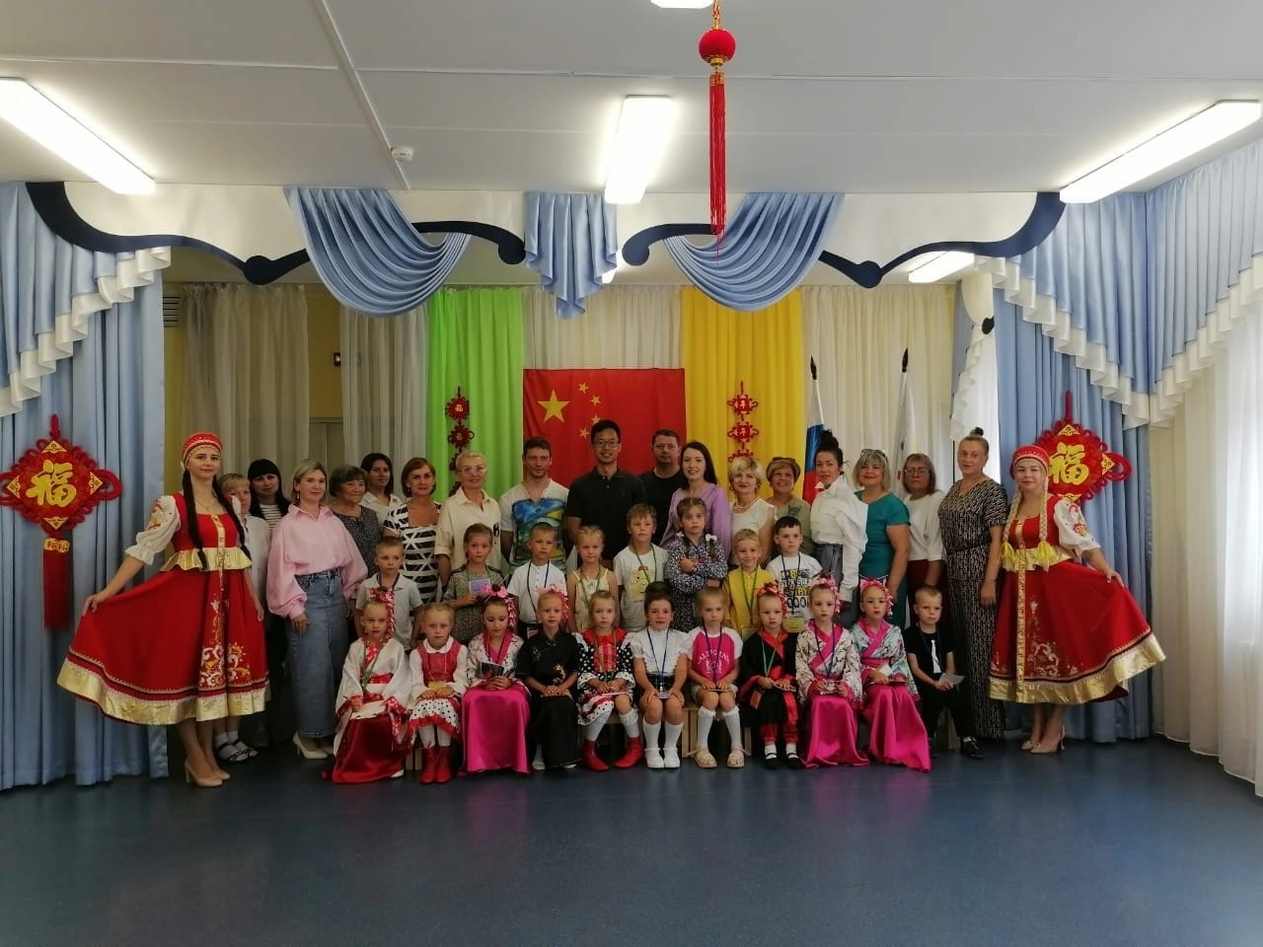
Сетевое сотрудничество с социальными партнёрами на территории Невьянского городского округа
Детский сад 1

Slide 67
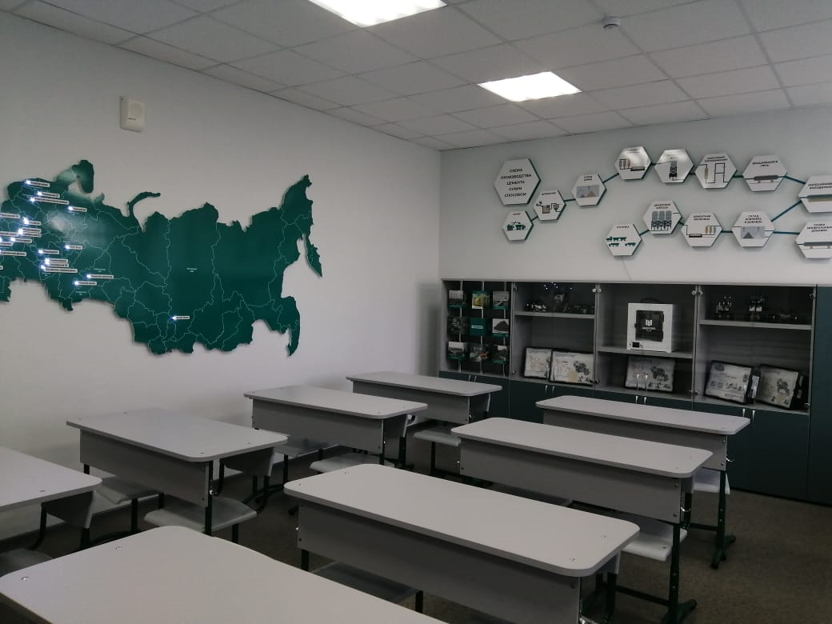
Сетевое сотрудничество с социальными партнёрами на территории Невьянского городского округа
Цементный

Slide 68
Инновации, нововведения 2023-2024 учебного года
Введение Федеральных образовательных программ, изменений в ФГОС СОО
Реализация единой модели профориентации (профминимум)- занятия «Россия –мои горизонты»
Апробация программы просветительской деятельности для родителей детей дошкольного возраста.
Использование ФГИС «Моя школа» для реализации образовательных программ

Slide 69
Инновации, нововведения 2023-2024 учебного года
Проведение обязательной диагностики детей с миграционной историей на уровень владения ими русским языком
Вхождение в проект «Школы Минпросвещения России» (80% образовательных организаций)
Апробация учебного предмета «Основы безопасности и защиты Родины» с 1 января 2024 года
Возвращение серебряной медали «За успехи в обучении» II степени
Введение в действие нового Порядка аттестации педагогических работников

Slide 70
Инновации, нововведения 2023-2024 учебного года
Проведение мероприятий Года педагога и наставника
Введение Единых государственных учебников истории в 10-11 классах
Обязательное привлечение школьников к общественно-полезному труду
Создание в школах отделений организации «Орлята России»
Актуализация Планов воспитательной работы и календарного графика воспитательной работы

Slide 71
Управление образования Невьянского городского
округа
С началом нового 2023-2024 учебного года!
Спасибо за внимание!

